Slide 1
1ª Reunião de metas da CGU-CE
02/02/2021
Giovanni Pacelli
Superintende na CGU-CE

Slide 2
Linha de Trabalho | Observação
Apuração de Denúncias | -
Força Tarefa PPP | SESI (ok), FUNASA, CEF e NEMS, UFC, IFCE, Unilab, DNOCS.
FEF | Antonina do Norte, Ararendá, Chaval
Auditorias em Curso: NAC 3 (2) e NAC 2 (1) | -
Monitoramento dos Planos de Integridade | DNOCS, UFC, UFCA, Unilab e IFCE
Elaboração dos Informes do FalaBr
Operações Especiais | -

Slide 3
Apuração de Denúncias

Slide 4
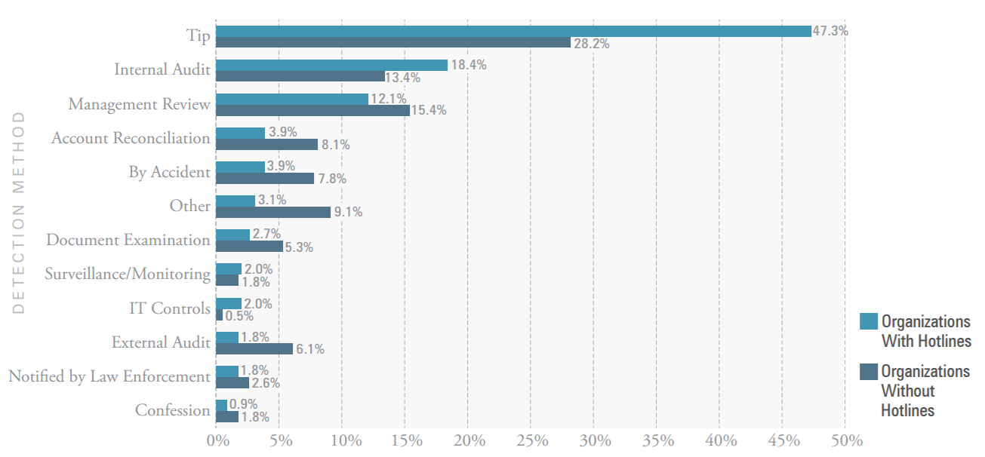
Detecção de fraudes – Com ou sem canal de denúncias
Fonte: Report to the Nations (ACFE, 2016)

Slide 5
Status conforme SEI e BDE | Quantidade | Percentuais
Aguardando Análise da Fase 2 | 37 | 26%
Encerrados (Improcedente, Perda do Objeto, outros) após a Fase 2 | 55 | 39%
Relevantes após a Fase 2: aguardando a fase 3 → Tratados como Planos de Trabalho no E-aud | 32 | 23%
Em Apuração → Inseridos no PO 2021: Fase 3 | 14 | 10%
Apurados fase 3 | 3 | 2%
Total | 141 | 100%
Extração realizada em 02/02/2021

Slide 6
Lições aprendidas
O cidadão tem o mesmo peso dos órgãos parceiros.
Definir papéis internos nesse processo transversal.
Uso intensivo de TI na fase 2.
“Coragem” + Conhecimento Técnico na fase 2 → reduzir o falso positivo na fase 3.

Slide 7
Lições aprendidas
5. Na fase 3 não mencionar a denúncia, apenas solicitar as informações (mesmo assim, já ocorreu do gestor mencionar na resposta a denúncia).
6. Os casos “improcedentes” e “perda de objeto” normalmente não possuem autor, fato ou elementos fáticos/verídicos. Há casos também de pedidos de auditorias “abrangentes” sem mencionar autor/fato/elementos fáticos/verídicos.
7. Buscar relatórios de outros órgãos: atuação complementar.

Slide 8
Foco
Concluir até 31/12/2021 a fase 2 todas as denúncias que estiverem no BDE e que tenham dado entrada até 30/11/2021.
Apurar as 14 denúncias do setor 1 (barreira sanitária da região metropolitana de Fortaleza) até 30/09/2021.
Ficar em condições de apurar as demais denúncias de fase 3.

Slide 9
Força Tarefa PPP

Slide 10
Foco
Criar um ambiente de “constrangimento positivo” para que o gestor cumpra as recomendações.
Atuar sobre o conjunto das recomendações.
Atuar prioritariamente sobre as recomendações: apuração de responsabilidade e envolvendo benefícios financeiros.

Slide 11
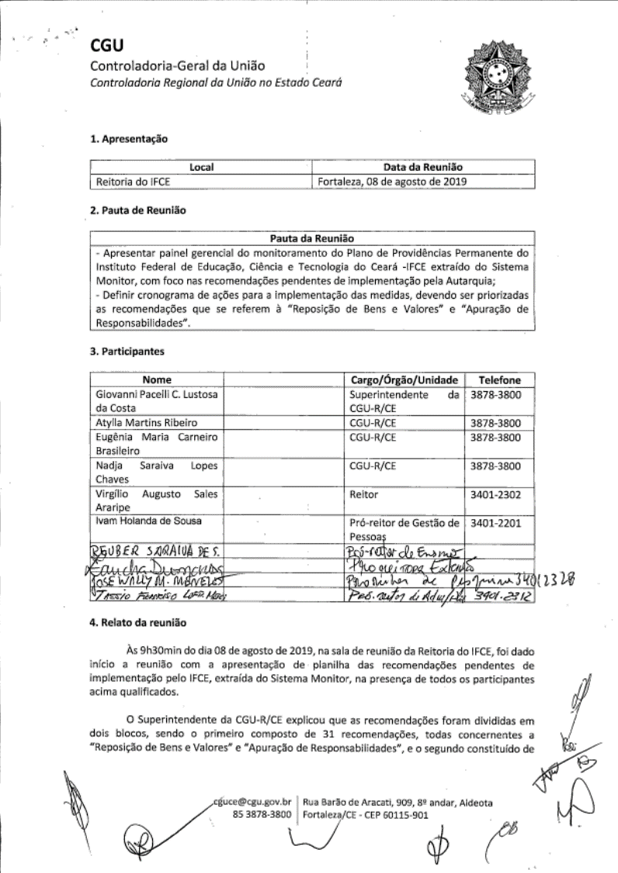
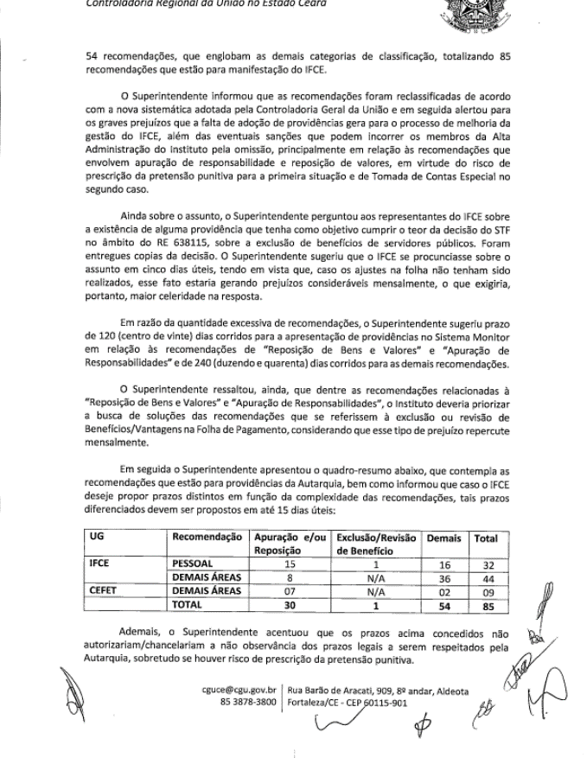
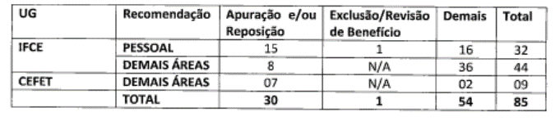
Ata IFCE:
08/08/2019

Slide 12
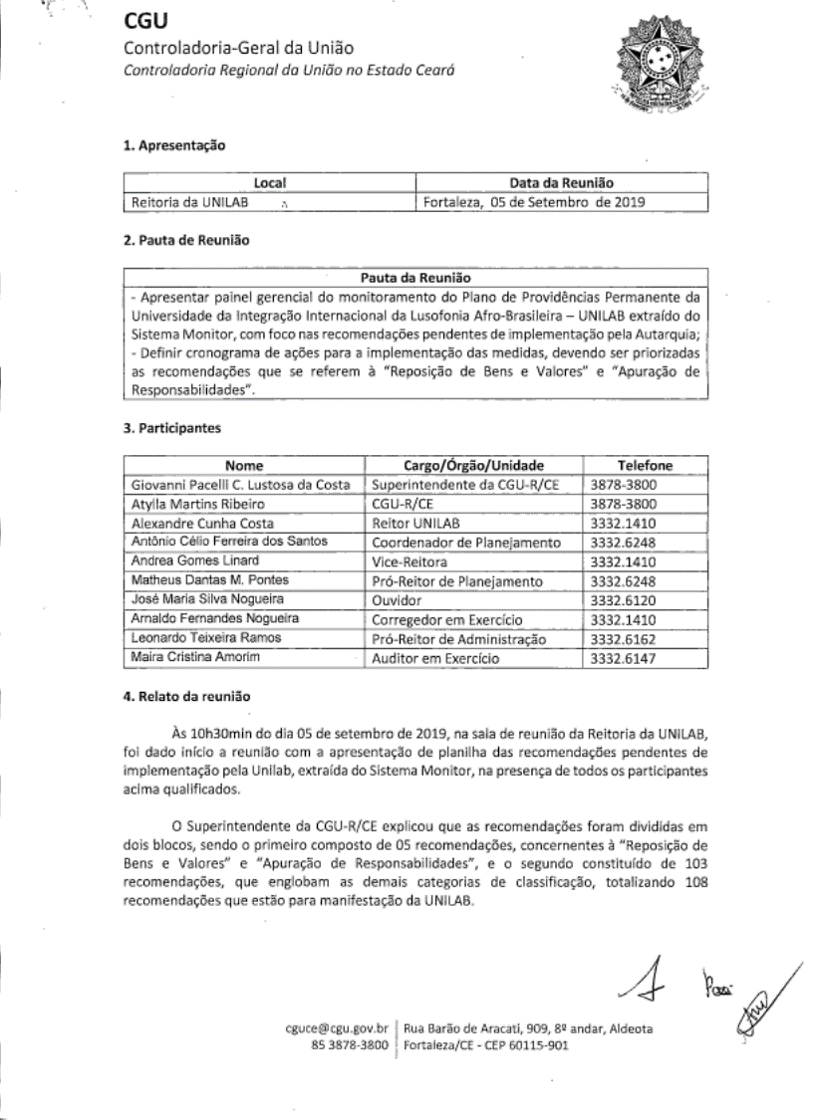
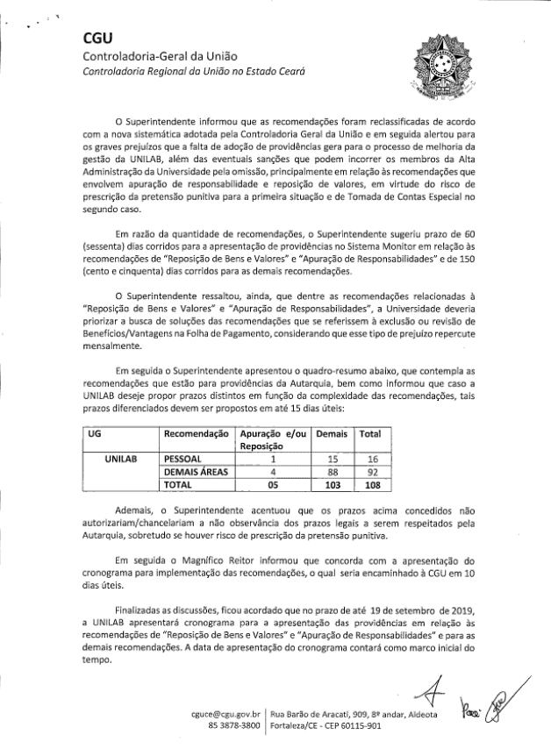
Ata Unilab:
05/09/2019

Slide 13
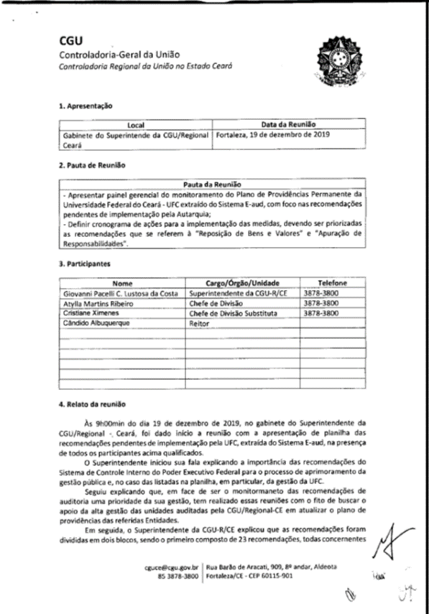
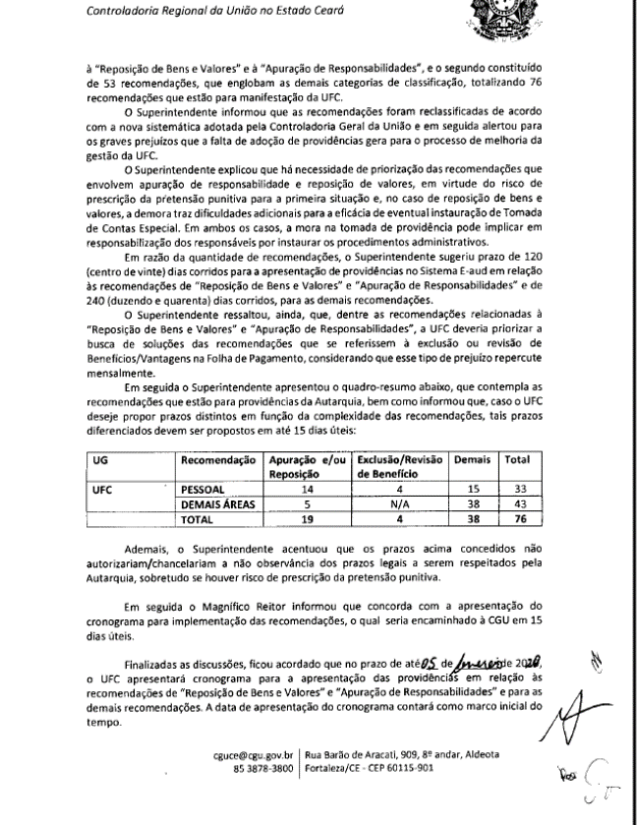
Ata UFC:
19/12/2019

Slide 14
Atas DNOCS:
04/07/2019
08/11/2019 → Reforço
30/12/2019 → Reforço

Slide 15
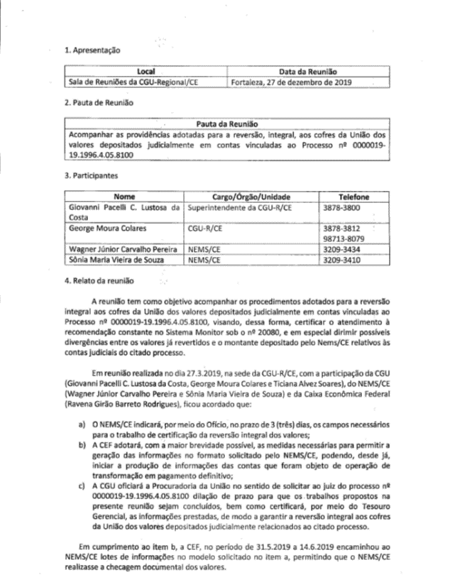
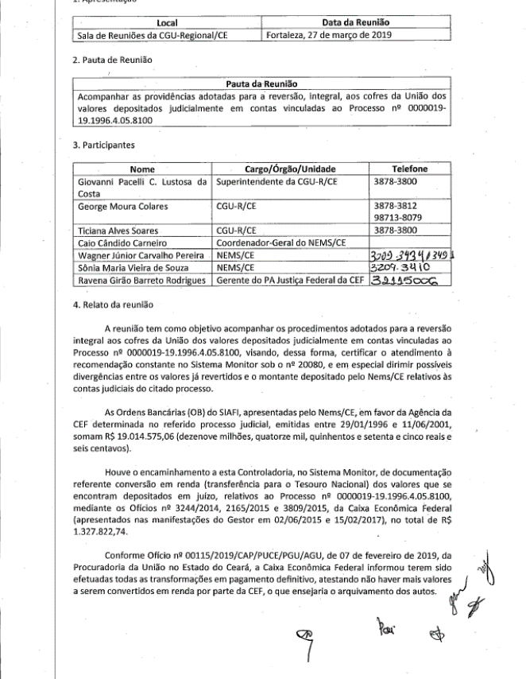
Atas NEMS e CEF:
27/12/2019
27/03/2019

Slide 16
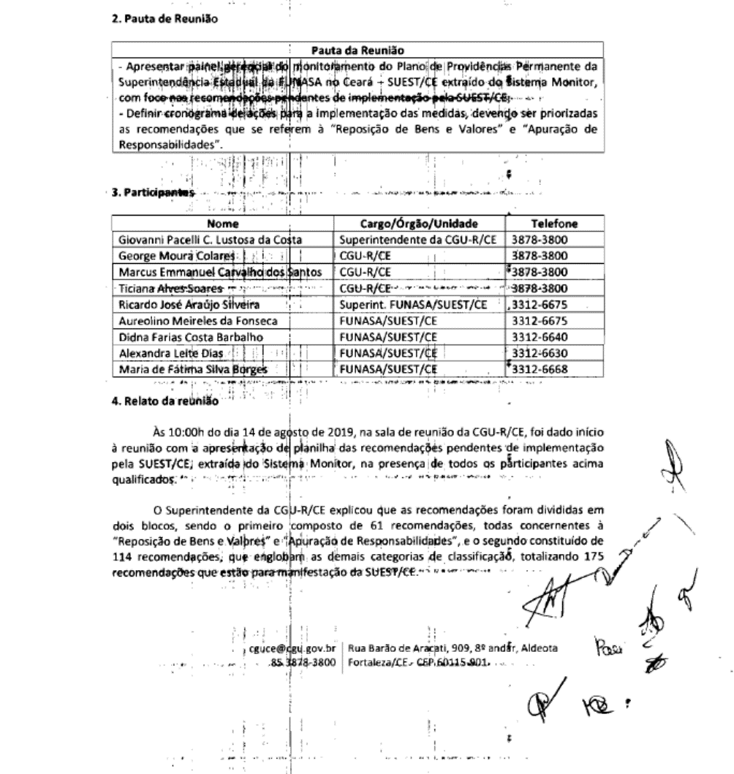
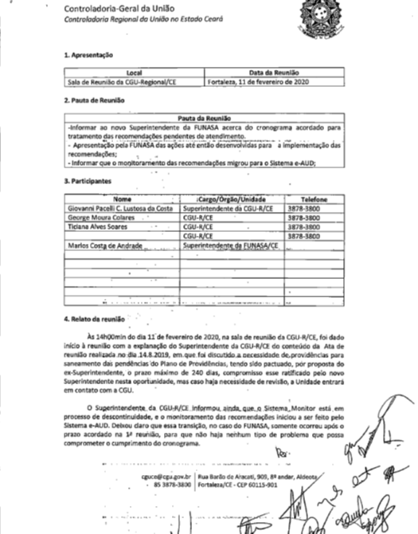
Atas FUNASA-CE:
11/02/2020 →
Reforço
14/08/2019

Slide 17
FEF

Slide 18
Fluxo das Entregas: Ararendá
Equipe | Matriz de Planejamento elaborada e revisada | Matriz de Planejamento incluída no e-Aud | Escopo de Auditoria elaborado e revisado | Escopo de Auditoria incluído no e-Aud | Matriz de Achados elaborada e revisada | Constatações elaboradas e revisadas | Análise de Auditoria incluída no e-Aud | Relatório de Auditoria Preliminar incluída no sistema | Achados de Auditoria incluídos no e-aud | Necessidade de viagem
Cristiane e Eduardo | Sim | Sim | Sim | Sim. Está em supervisão | Parcialmente (1) | Sim | Não | Não | Não
Edmilson
Eduardo | Sim | Sim | Sim | Sim. Está em supervisão | Sim(2) | Sim | Não | Não | Não
Silas
Nivardo | Sim | Sim | Sim | Sim. Está em supervisão | Não(3) | Sim | Não | Não | Não
Carlos Porto (como responsável)

Slide 19
Fluxo das Entregas: Antonina do Norte
Áreas | Equipe | Matriz de Planejamento elaborada e revisada | Matriz de Planejamento incluída no e-Aud | Escopo de Auditoria elaborado e revisado | Escopo de Auditoria incluído no e-Aud | Matriz de Achados elaborada e revisada | Constatações elaboradas e revisadas | Análise de Auditoria incluída no e-Aud | Relatório de Auditoria Preliminar incluído no e-Aud | Achados de Auditoria incluídos no e-Aud | Necessidade de viagem
Educação | Cristiane | Sim | Sim | Sim, mas só foi revisado pelo coordenador. Falta o Supervisor revisar os escopos. | Sim | Sim, mas precisa ser apenas adaptada ao novo modelo do Nac-1. | Sim | Não | Não. Ainda não elaborado. | Não
 | Carlos César
Saúde | Eugênia Joeyma | Sim | Sim | Sim, mas só foi revisado pelo coordenador. Falta o Supervisor revisar os escopos. | Sim | Não | Não. O Chefe do Nac-2 informou que entrega as constatações revisadas até o dia 08/02/2021. | Não | Não. Ainda não elaborado. | Não
 | Carlos Escóssia
Obras | Adriano Bizarria | Sim | Sim | Sim, mas só foi revisado pelo coordenador. Falta o Supervisor revisar os escopos. | Sim | Não | Não. As constatações estavam com o ex-chefe do Nac-3 para revisão. A atual chefia ainda não foi contactada . | Não | Não. Ainda não elaborado. | Não
 | Nivardo Maia

Slide 20
Fluxo das Entregas: Chaval
Áreas | Equipe | Matriz de Planejamento elaborada e revisada | Matriz de Planejamento incluída no e-Aud | Escopo de Auditoria elaborado e revisado | Escopo de Auditoria incluído no e-Aud | Matriz de Achados elaborada e revisada | Constatações elaboradas e revisadas | Análise de Auditoria incluída no e-Aud | Relatório de Auditoria Preliminar incluído no e-Aud | Achados de Auditoria incluídos no e-Aud | Necessidade de viagem
Educação | Victor Hugo | NÃO | NÃO | SIM | NÃO | NÃO | NÃO | NÃO | NÃO | NÃO
 | Carlos César
Saúde | Denieli | SIM | NÃO | NÃO | NÃO | NÃO | NÃO | NÃO | NÃO | NÃO
 | Carlos Escóssia
Obras | Adriano Bizarria | NÃO | NÃO | NÃO | NÃO | NÃO | NÃO | NÃO | NÃO | NÃO
 | Carlos Porto

Slide 21
Foco
Coordenadores: Sâmia (Ararendá e Chaval) e Silvio Attila (Antonina do Norte).
Fechar todos as Solicitações até 31/05/2021.
Fechar todas as análises documentais até 30/06/2021.
Ficar em condições de ir a campo para os municípios até 31/08/2021.
Concluir os relatórios até 30/09/2021.

Slide 22
Foco
6. Atuação complementar com demais trabalhos. Comunicação direta com Coordenador e Chefia Imediata.

Slide 23
Auditorias em Curso
NAC 1: Apuração de denúncias fase 3 + FEF.
NAC 2: Organizações Sociais.
NAC 3: PNAFM (SEFIN-Fortaleza), Metrofor.

Slide 24
Foco
Buscar por benefícios financeiros.
Em caso de irregularidade: apuração de responsabilidade.

Slide 25
Licenças para Capacitação
PROGRAMAÇÃO LC - ANUAL - 2021
JANEIRO | FEVEREIRO | MARÇO | ABRIL | MAIO | JUNHO
Adriano Bizarria | Nadja Lopes | Michelle Joyce |  | Evilásio
Claudio Pacheco
JULHO | AGOSTO | SETEMBRO | OUTUBRO | NOVEMBRO | DEZEMBRO

Slide 26
Monitoramento dos Planos de Integridade
-Data pactuada: até 01/03/2021.
-Realizar evento reservado com os Dirigentes Máximos: até 15/03/2021.
Unilab: finalizou.
UFC, UFCA, IFCE e DNOCS: em curso.

Slide 27
Elaboração de Informes do FalaBr
Resultados | 113 informes de 3.099 denúncias
Escopo Atual | Escopo atual: 6.101 denúncias

Slide 28
Operações Especiais

Slide 29
Foco
Analisar o Material Apreendido das Operações Anteriores.
Acompanhar as apurações de denúncias dos NACs a fim de identificar novos casos.

Slide 30
Ficar em condições de apoiar o órgão central nos Trabalhos Nacionais

Slide 31
Rigor técnico do Registro do esforço

Slide 32
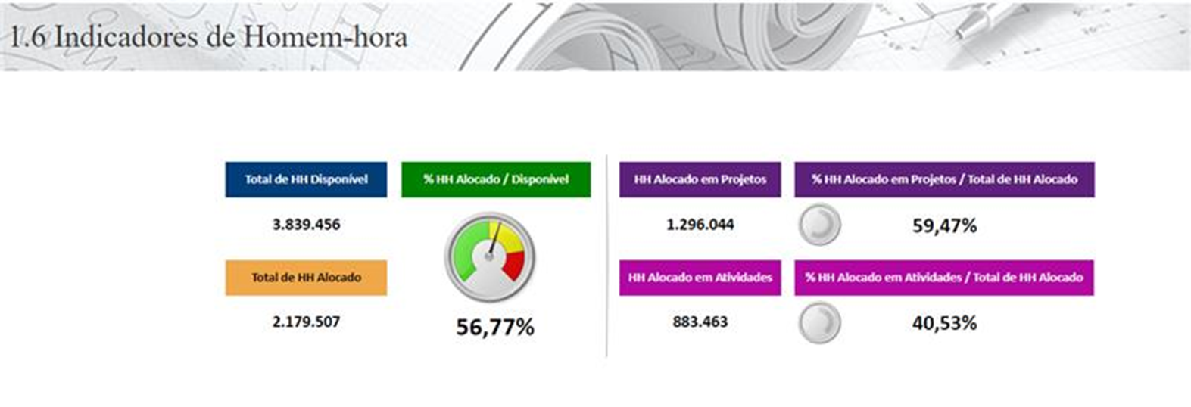
Alocação do HH

Slide 33
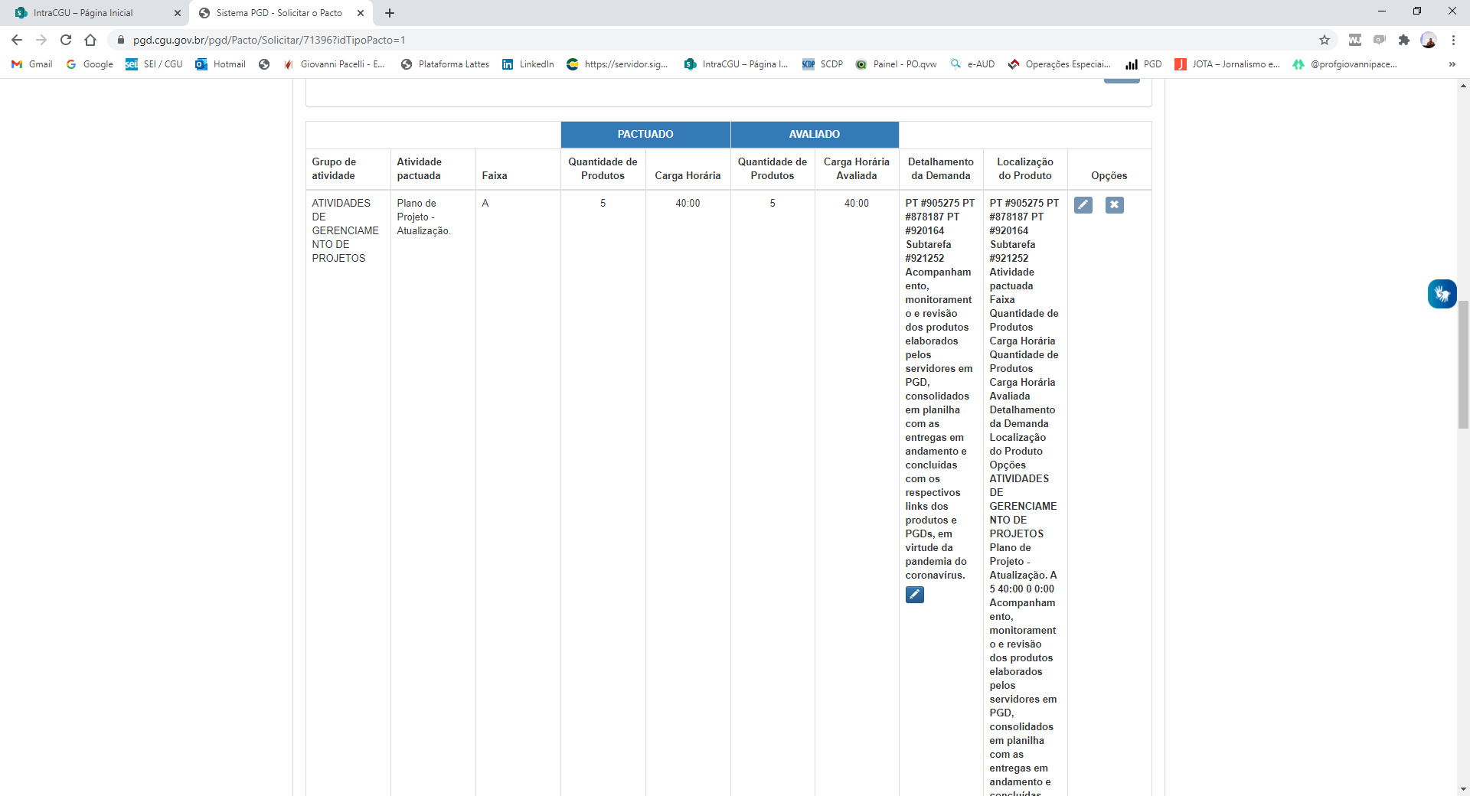
Alocação do HH

Slide 34
Obrigado!!!

